Slide 1
다우기술 – 한성대 프리캡스톤 디자인
2024. 09. 10

Slide 2
저에 대해서
진금식
96학번
건축과
2006년 ~
다우기술(2010년 ~)
메세징 서비스 개발
개발팀 팀장 중 1인(4년차)

Slide 3
Company Overview
(기업소개)

Slide 4
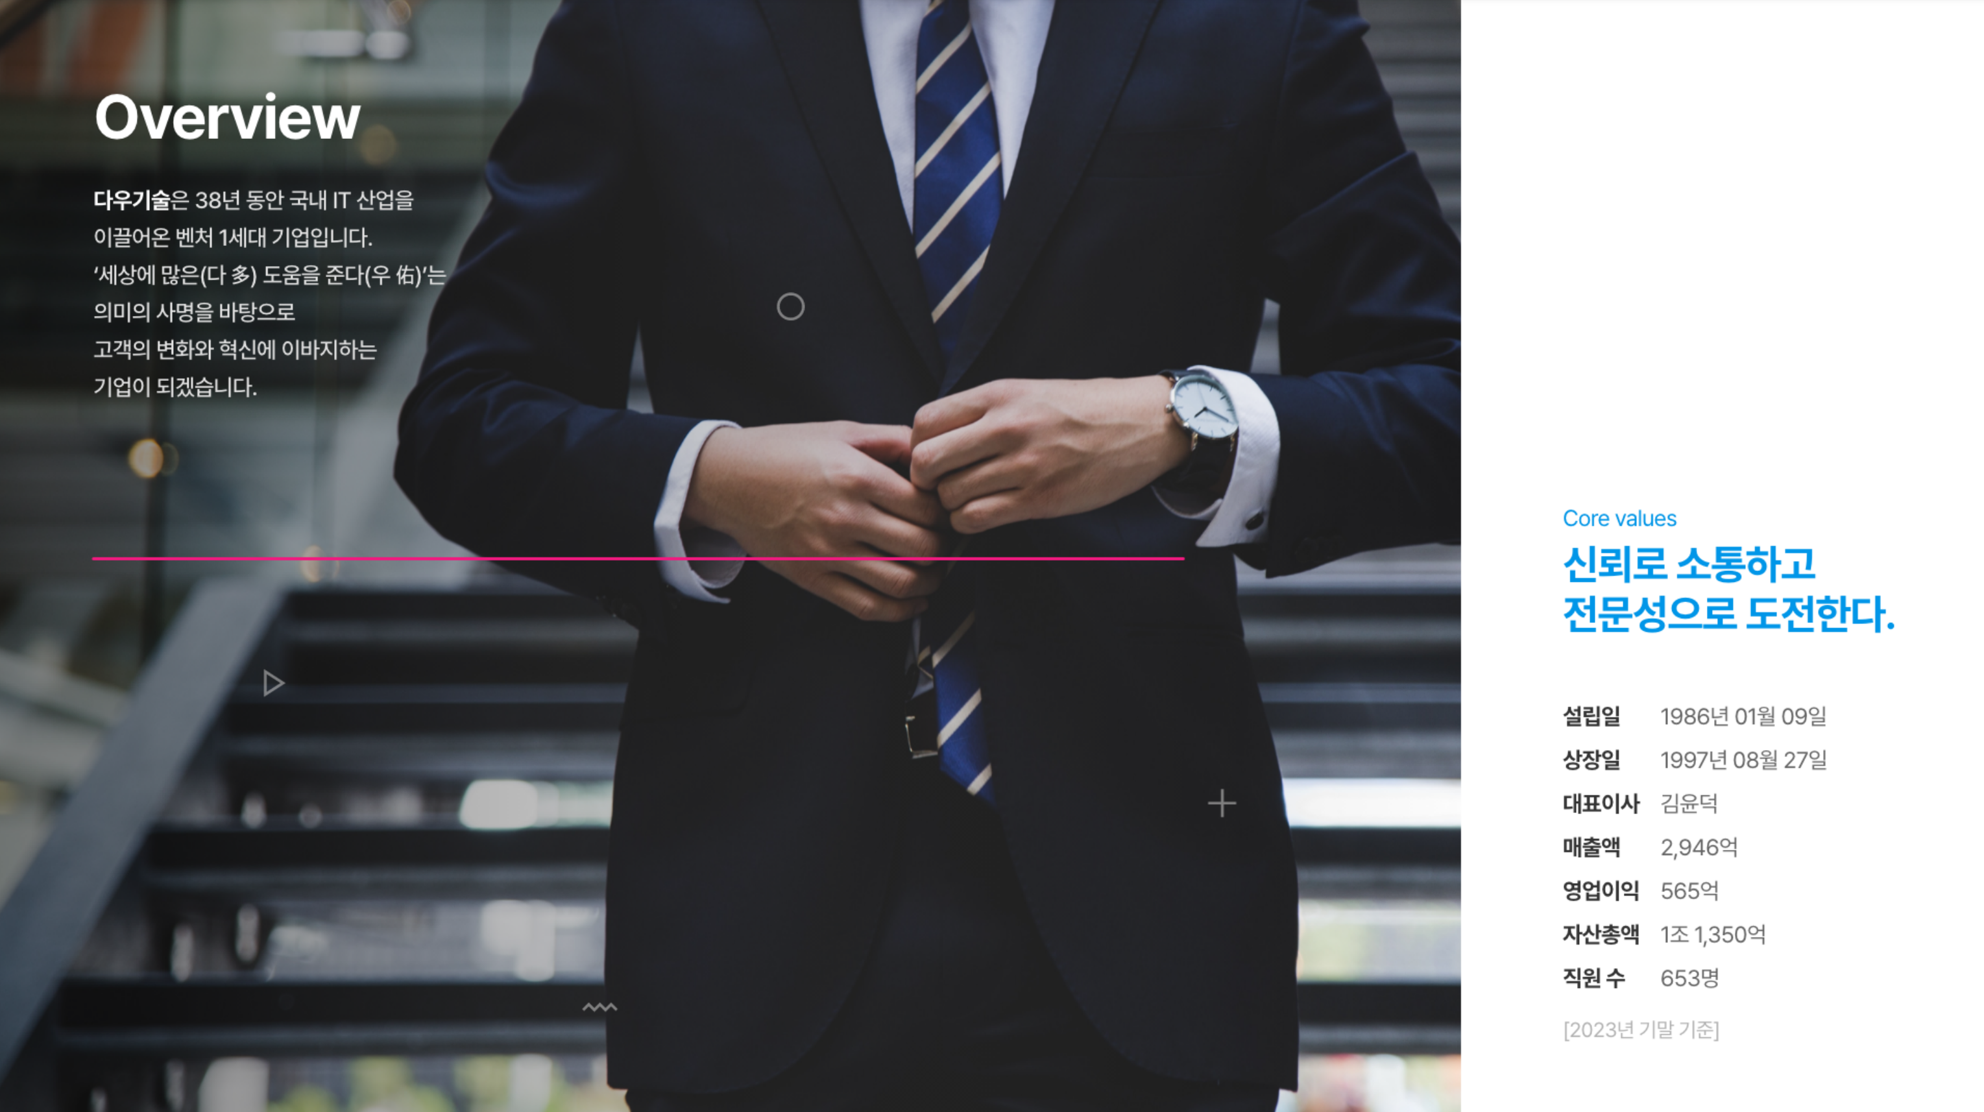
기업개요

Slide 5
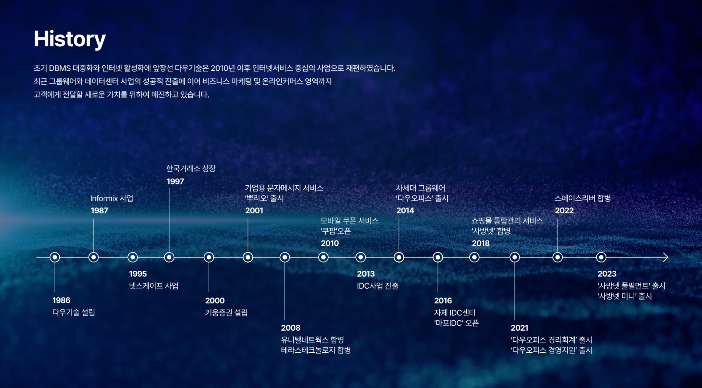
연혁

Slide 6











사업 영역
다우기술은 온오프라인 마케팅 툴을 제공하는 'Business Marketing사업', 전자상거래를 위한 'Commerce 사업', 최상의 기업 인프라를 제공하는 'Biz Infra 사업', 'Financial IT 사업'을 통하여 언제 어디서나 고객의 비즈니스와 함께하고 있습니다.
중소기업과 자영업자를 위한 마케팅 파트너
One-Stop 온라인 커머스 플랫폼
온/오프라인 기업이 고객과 소통할 수 있는 다양한 마케팅 툴을 제공하고 있습니다.
온라인 커머스 시장 성장에 발맞추어 온라인 판매자를 위한 다양한 서비스를 제공하고 있습니다.
기업이 필요한 인프라와 업무용 서비스
금융 IT 전문 서비스
오랜 IT서비스 경력과 연구를 바탕으로 자체 개발한 서비스를 제공하고 있습니다.
국내 시장점유율 1위 키움증권 시스템 운영 노하우로 국내·외 BFSI(은행, 금융, 보험) 고객에게 안정적인 서비스를 제공합니다.

Slide 7
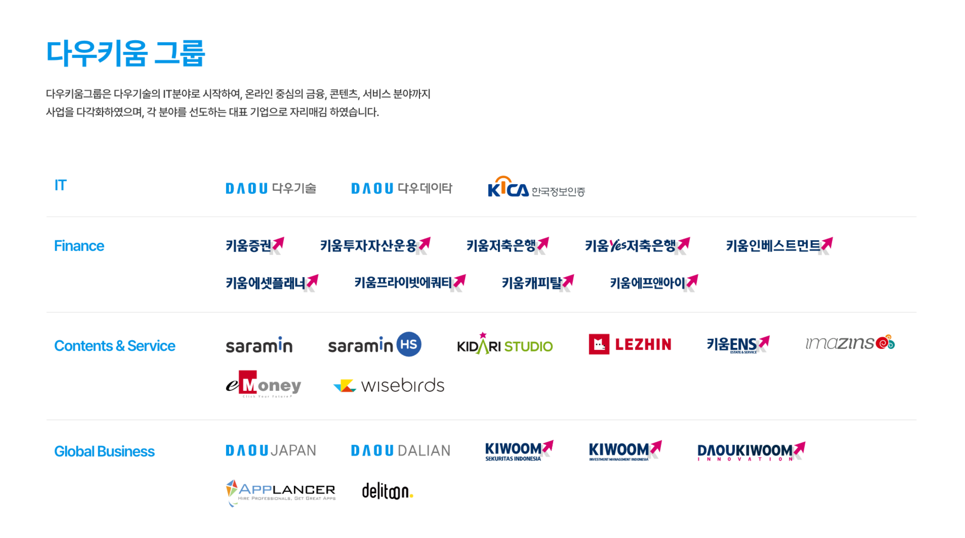
다우키움 그룹

Slide 8
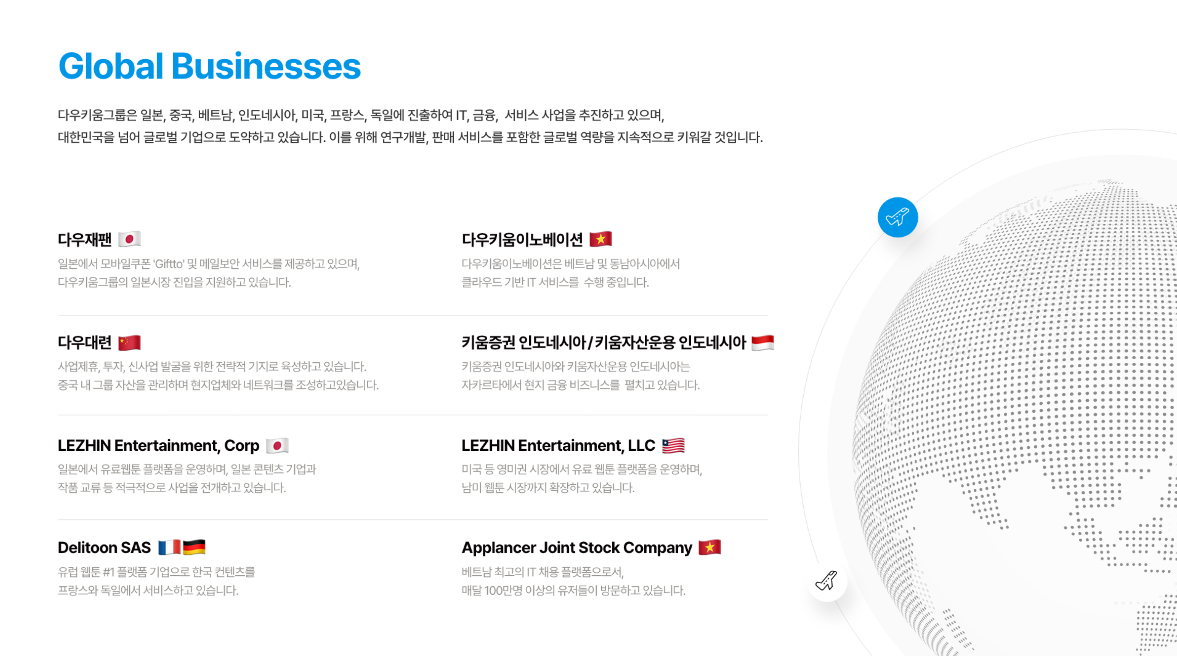
다우키움 그룹

Slide 9
다우기술 서비스 소개

Slide 10

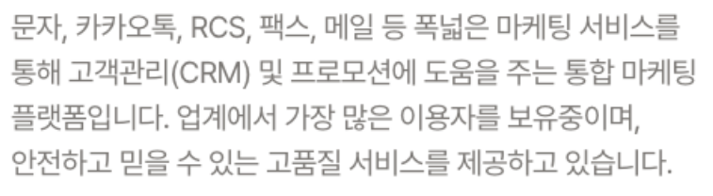
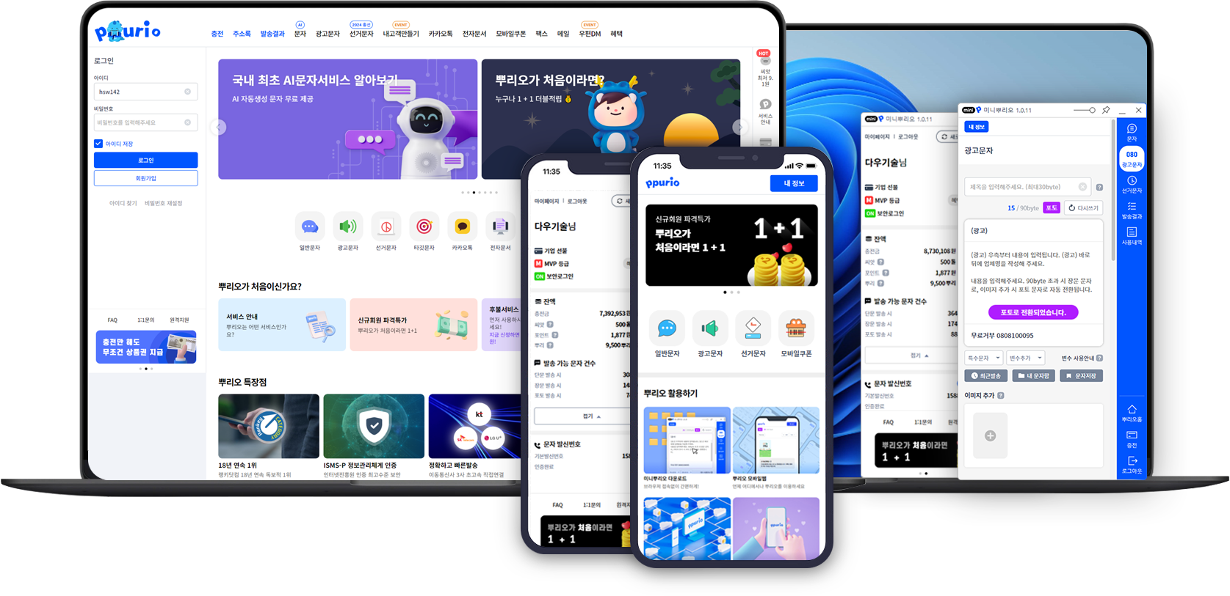
서비스 소개 | 뿌리오

Slide 11


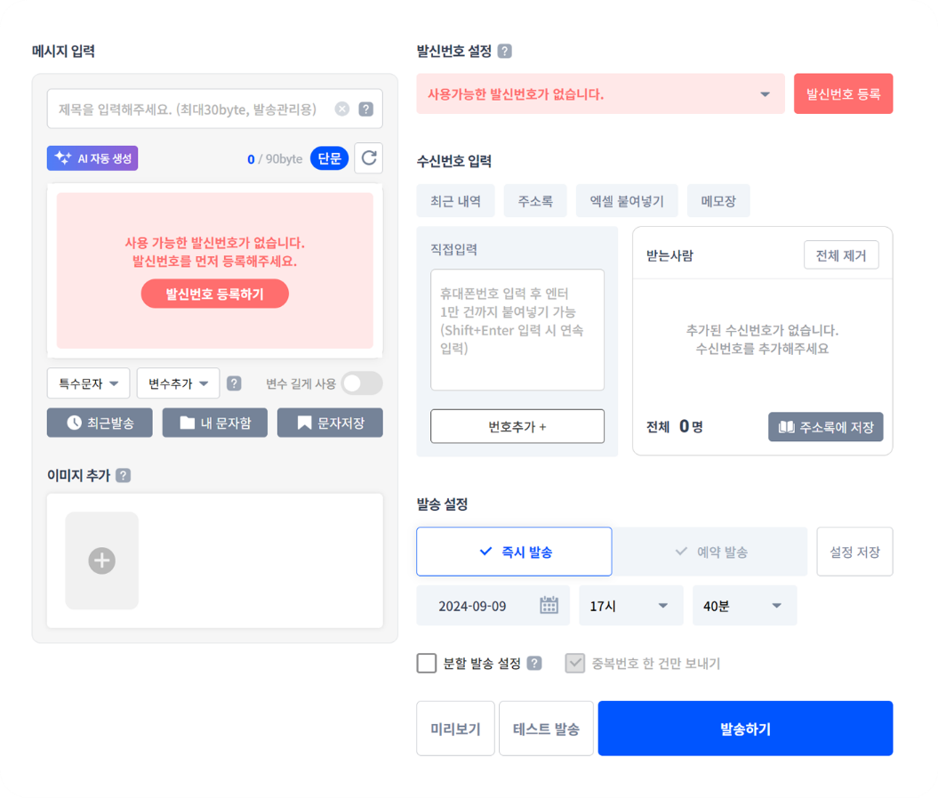

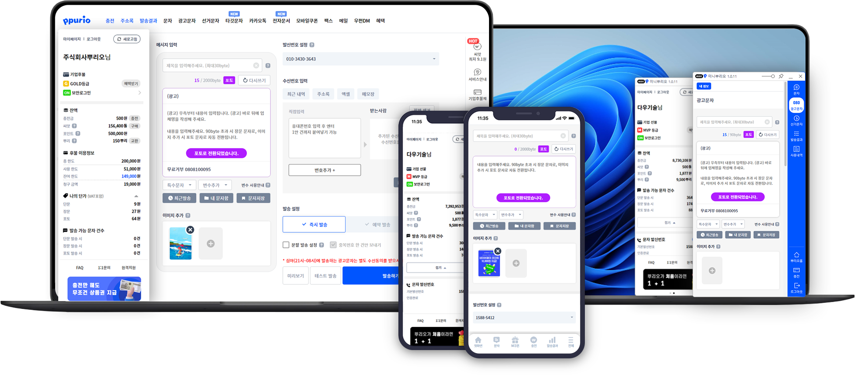
서비스 소개 | 뿌리오

Slide 12
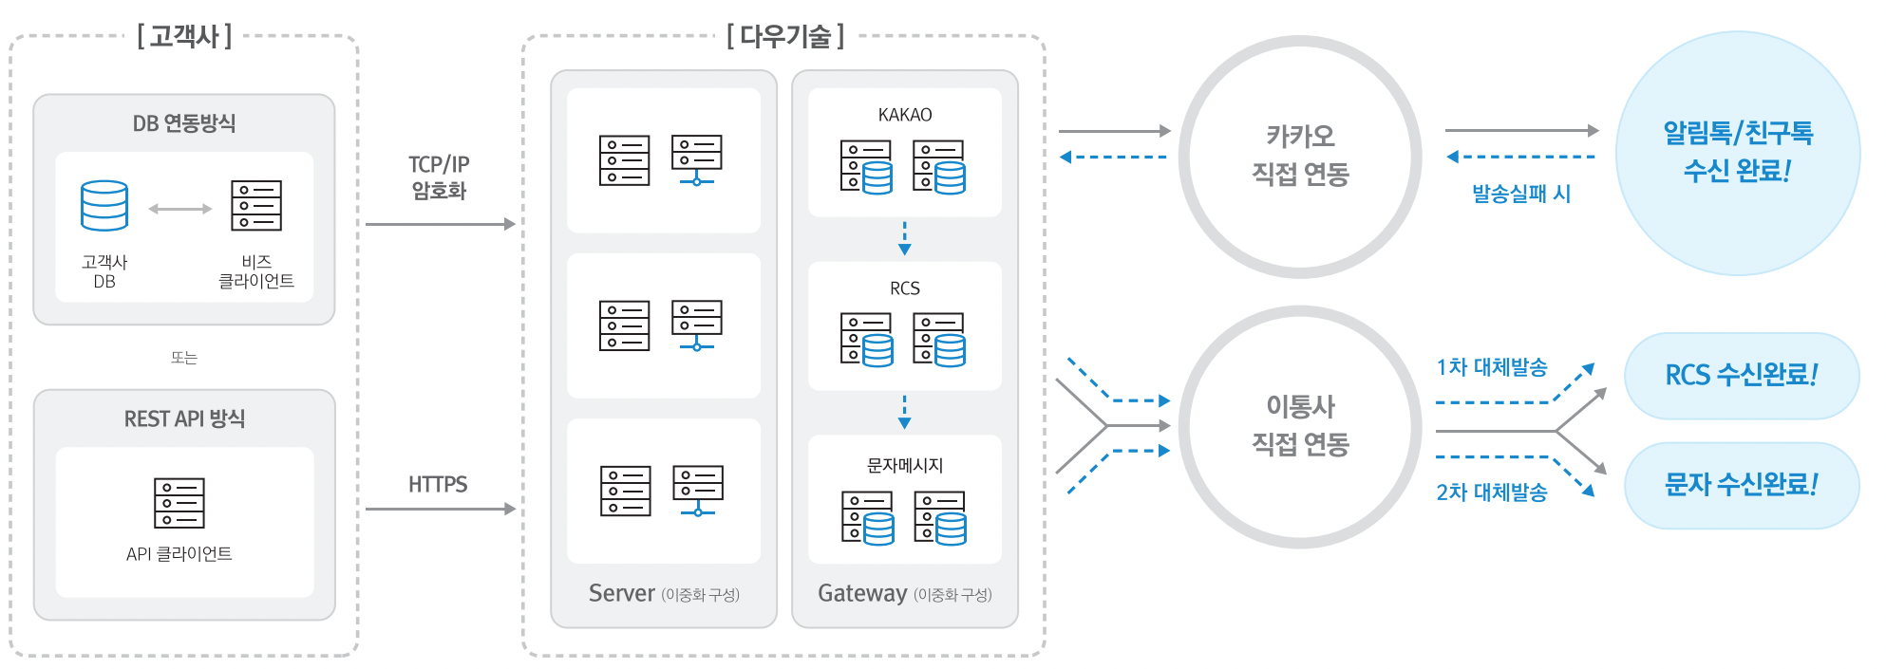
서비스 소개 | 비즈뿌리오
웹에 접속하지 않고 원하는 시점에 API연동을 통해 문자를 자동으로 발송하는 서비스

Slide 13
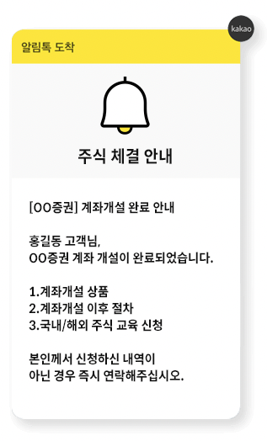
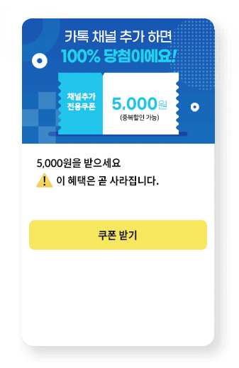
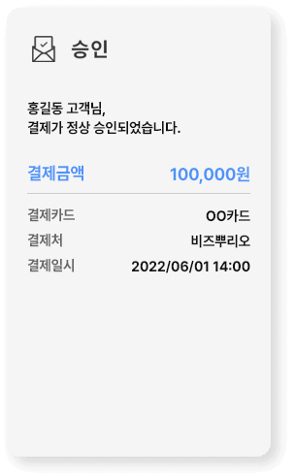

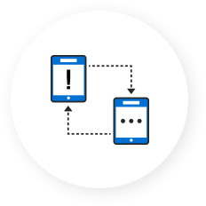

서비스 소개 | 비즈뿌리오
주요 활용 서비스로는 주식 체결, 결제 및 인증 메시지 입니다.
주식 체결 및 계좌 개설 안내
알림톡/친구톡 마케팅 활용
결제 및 인증번호 안내

Slide 14
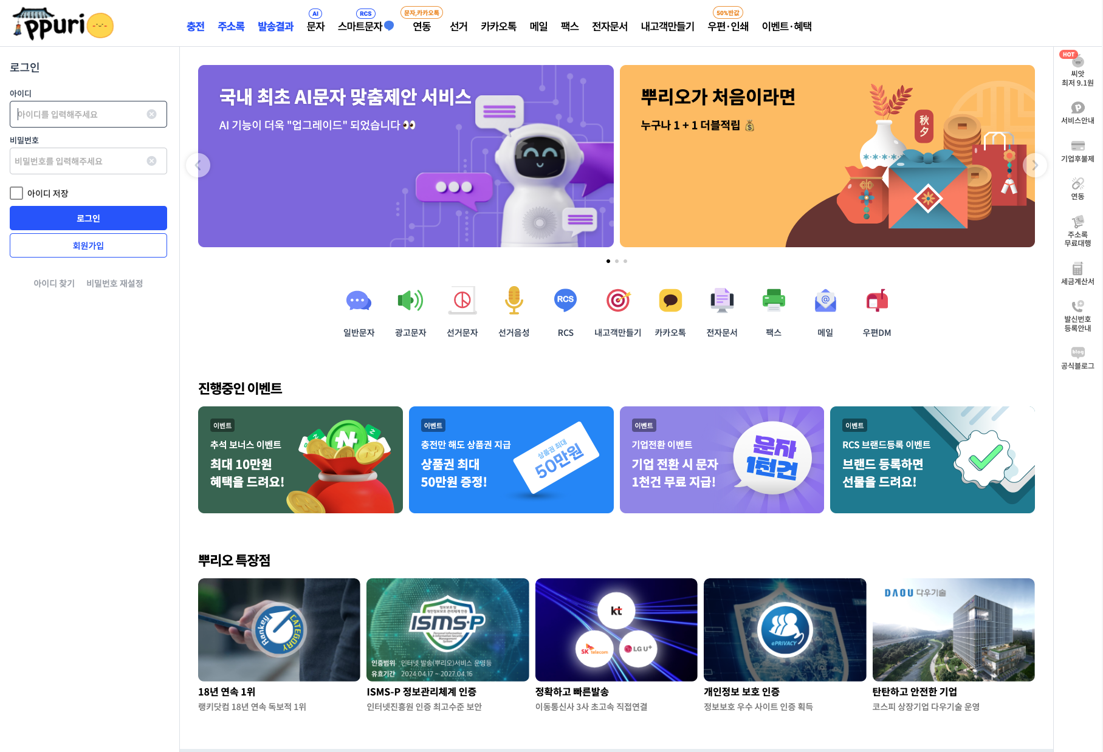
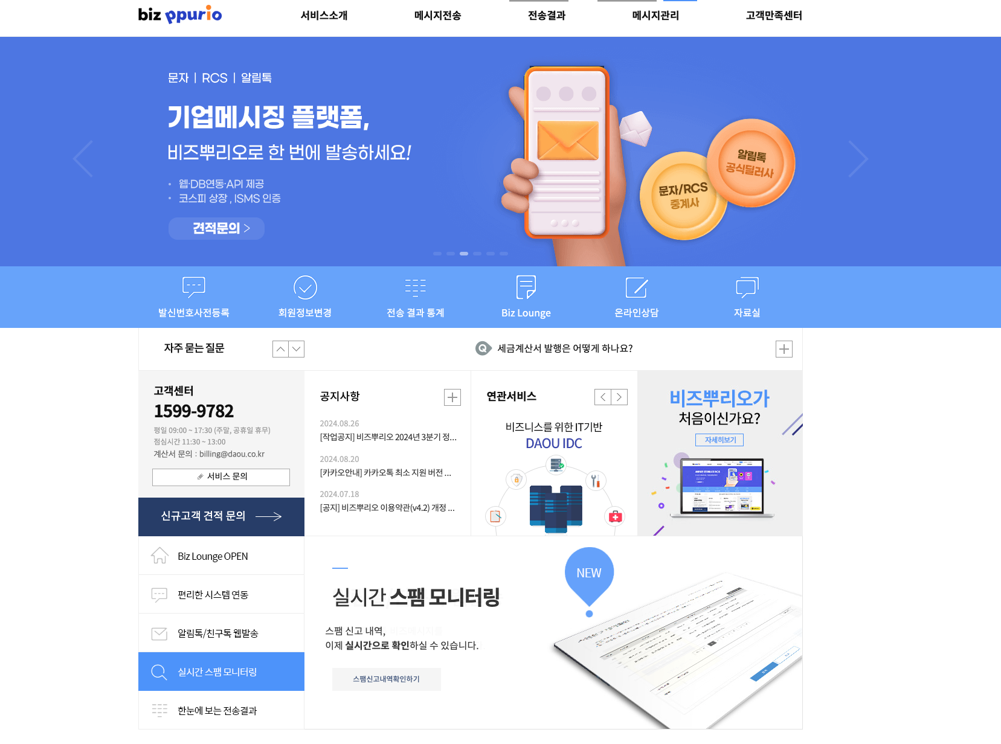
서비스 소개 | 뿌리오vs비즈뿌리오
뿌리오와 비즈뿌리오의 서비스 차이점
뿌리오
비즈뿌리오
http://www.ppurio.com
http://bizppurio.com
B2C(개인) 전용 서비스
웹사이트에서 쉽고 빠른 발송환경 제공
단발성/마케팅성 메시지 발송 특화
B2B(기업) 전용 서비스
고객사 시스템 연동을 통한 자동 발송 서비스
정기적/알림성 메시지 발송 특화

Slide 15
서비스에 적용된 주요 기술 스택

Slide 16
서비스 구조 | Service Layer Architecture
기술 스택

Slide 17
서비스 구조 | 기술 스택 상세
기술 스택
구분 | 이름 | 요약
Frontend | Thymeleaf | 프론트 프레임워크
 | Bootstrap | Html, Css, Js 프레임 워크
 | Jest | 자바스크립트 테스트 프레임워크
 | Eslint | 자바스크립트 정적분석 도구
 | Prettier | 자바스크립트 코딩 스타일 포메터
 | Webpack | 프론트엔드 모듈 번들러
 | Babel | 브라우저 하위 호환성을 위한 트랜스파일러
 | NodeJs | 프론트엔드 웹서버
Backend | Spring boot | 스프링 프레임워크 기반 프로젝트를 복잡한 설정없이 쉽고 빠르게 만들어주는 라이브러리
 | Gradle | 빌드 도구
 | MyBatis | DB 접근 제어 기술
 | Spring Data Redis | Redis에 접근하기 위한 라이브러리
 | RabbitMQ | 메시지 브로커 소프트웨어
 | Spring Data JPA | JPA를 편하게 쓰기 위한 모듈
 | Query DSL | JPQL의 빌더 역할을 하는 오픈소스
 | JUnit4 | 자바 테스트 프레임워크
 | Jacoco | 테스트 커버리지 측정 도구

Slide 18
메세징 서비스 AI 적용 이슈

Slide 19
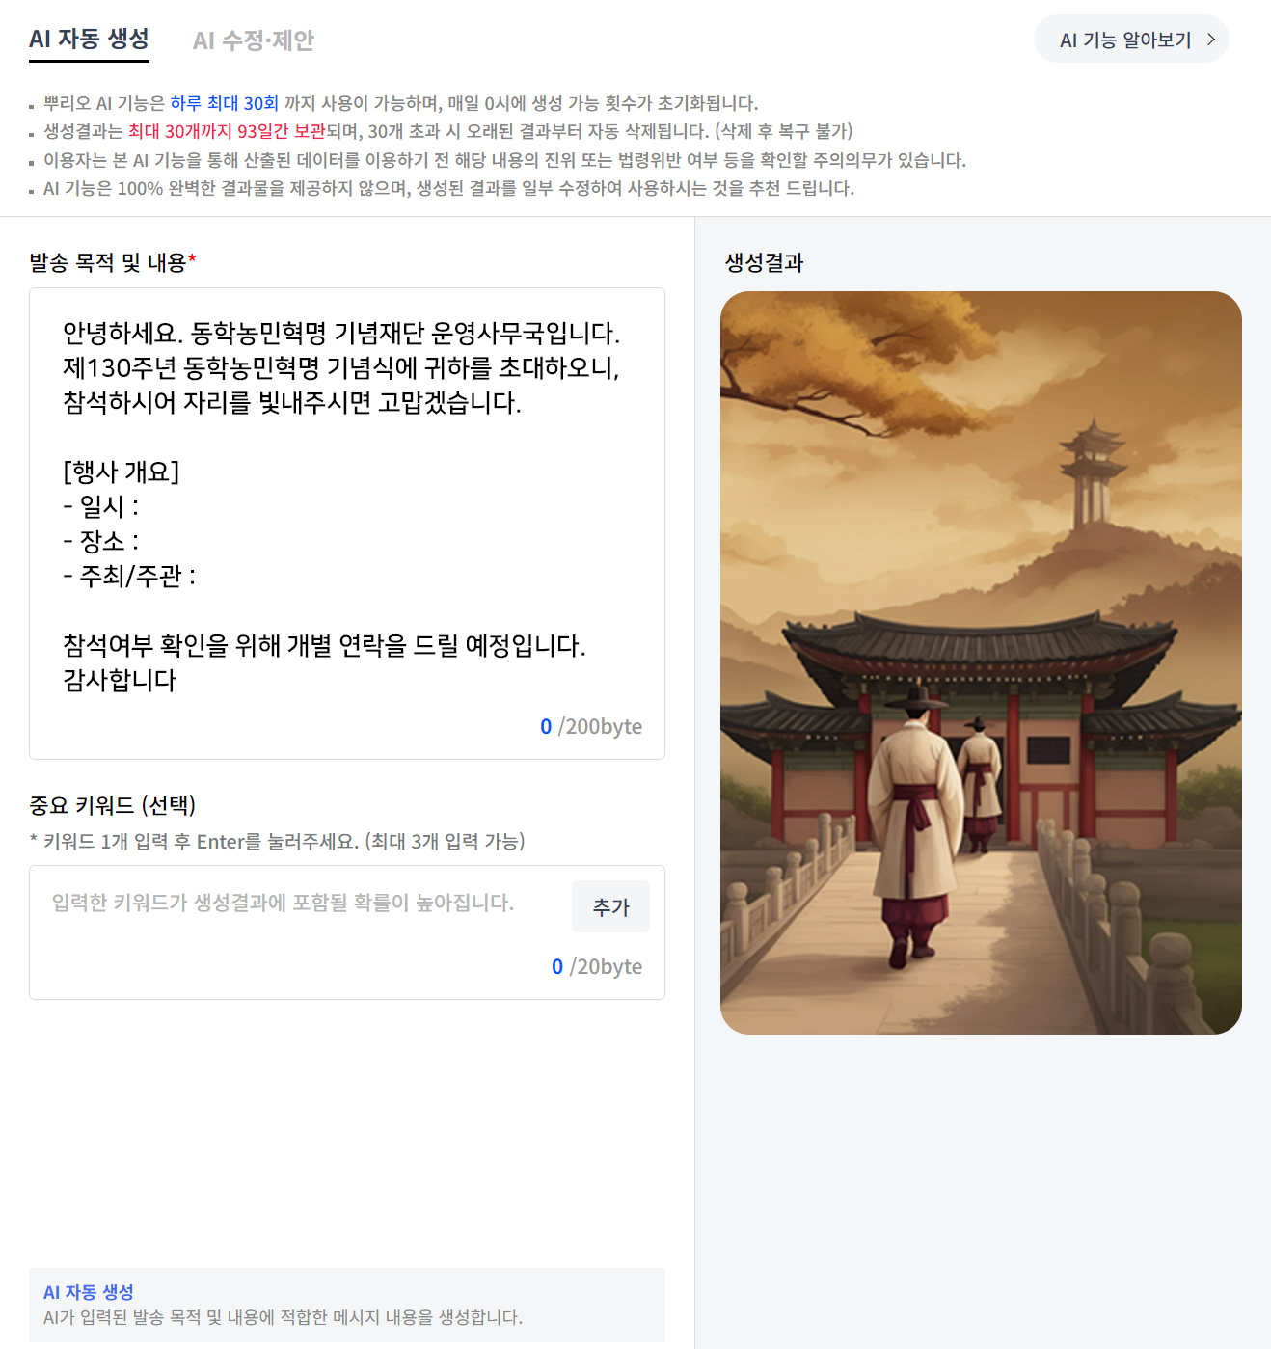

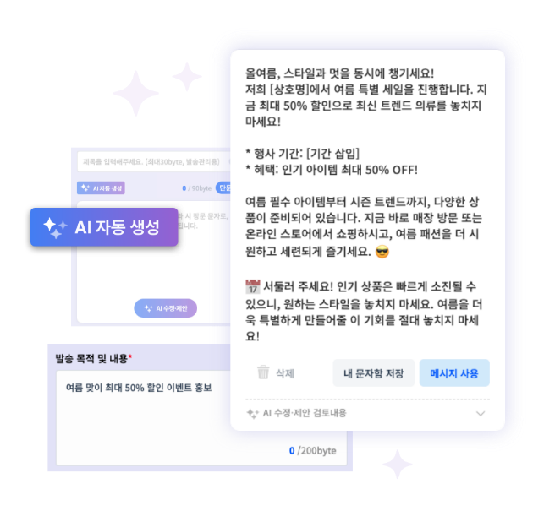
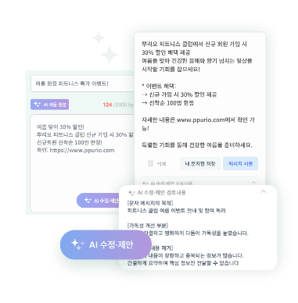
AI 이슈 | 문자에 어울리는 이미지 생성
1. 문자 메시지에 어울리는 이미지 생성
문자 메시지와 어울리는 이미지 생성을 위한
이미지 생성 프롬프트 작성
LLM 모델 및 이미지 생성 모델 선정

Slide 20

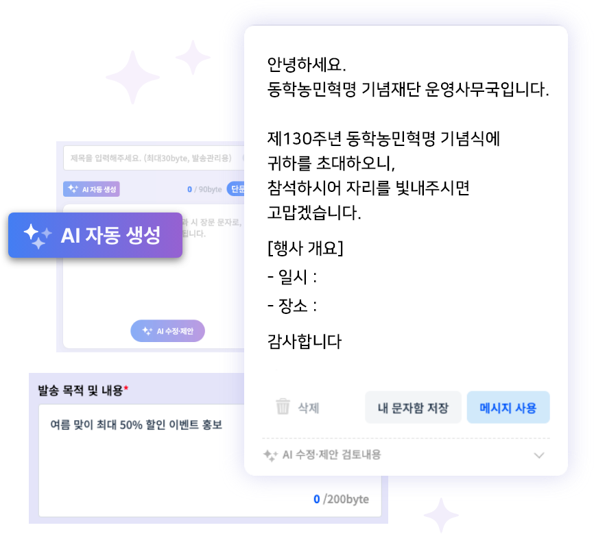


AI 이슈 | 문자에 어울리는 이미지 생성
1. 문자 메시지에 어울리는 이미지 생성
생성 과정
고객이 입력한 문자 메시지
생성된 이미지 프롬프트
A sophisticated and elegant illustration designed for an invitation to the 130th anniversary commemoration of the Donghak Peasant Revolution. The background features traditional Korean elements such as hanbok patterns, historical motifs, and soft, muted colors like beige, deep red, and gold, conveying a sense of heritage and reverence. The overall style is respectful and formal, suitable for a significant historical event
LLM 호출
(이미지 프롬프트 생성 요청)
이미지 생성 모델 호출

Slide 21
AI 이슈 | 문자에 어울리는 이미지 생성
1. 정리
생성된 이미지에 문자 및 숫자 포함되지 않는 결과 생성되는 문제 해결
LLM 모델 및 이미지 생성 모델은 자유롭게 선정
이미지 생성 및 테스트를 위한 툴 개발 ( LLM 모델 설정, 이미지 모델 설정, 결과 확인 등)

Slide 22

AI 이슈 | 뿌리오 챗봇
2. 뿌리오 챗봇
문자 생성 및 전송
주소록 업로드
그 외 다양한 기능

Slide 23
AI 이슈 | 뿌리오 챗봇
2. 뿌리오 챗봇
문자 생성 및 전송
특별한 기회를 놓치지 마세요!
지금 바로 50% 할인 행사에 참여하세요!
한정된 시간 동안 진행되는 이번 행사에서는 인기 상품을 절반 가격에 만나볼 수 있습니다.
- 모든 카테고리의 제품이 포함됩니다.
- 재고 소진 시까지 진행됩니다.
- 온라인 및 오프라인 매장에서 모두 적용됩니다.
지금 바로 쇼핑하러 가세요! 기회를 놓치지 마세요!
특별한 기회를 놓치지 마세요!
지금 바로 50% 할인 행사에 참여하세요!
한정된 시간 동안 진행되는 이번 행사에서는 인기 상품을 절반 가격에 만나볼 수 있습니다.
- 모든 카테고리의 제품이 포함됩니다.
- 재고 소진 시까지 진행됩니다.
- 온라인 및 오프라인 매장에서 모두 적용됩니다.
지금 바로 쇼핑하러 가세요! 기회를 놓치지 마세요!
뿌리오 API
010-xxxx-xxxx로 전송 완료 되었습니다.
50% 할인 행사 홍보를 주제로 홍모 문자 만들어줘
010-xxxx-xxxx 로 전송해줘
챗봇 창에서 문자 생성 후, 발송

Slide 24
AI 이슈 | 뿌리오 챗봇
2. 뿌리오 챗봇
주소록 업로드
특별한 기회를 놓치지 마세요!
지금 바로 50% 할인 행사에 참여하세요!
한정된 시간 동안 진행되는 이번 행사에서는 인기 상품을 절반 가격에 만나볼 수 있습니다.
- 모든 카테고리의 제품이 포함됩니다.
- 재고 소진 시까지 진행됩니다.
- 온라인 및 오프라인 매장에서 모두 적용됩니다.
지금 바로 쇼핑하러 가세요! 기회를 놓치지 마세요!
뿌리오 API
특별한 기회를 놓치지 마세요!
지금 바로 50% 할인 행사에 참여하세요!
한정된 시간 동안 진행되는 이번 행사에서는 인기 상품을 절반 가격에 만나볼 수 있습니다.
- 모든 카테고리의 제품이 포함됩니다.
- 재고 소진 시까지 진행됩니다.
- 온라인 및 오프라인 매장에서 모두 적용됩니다.
지금 바로 쇼핑하러 가세요! 기회를 놓치지 마세요!
주소록. Xlsx 등록 완료 하였습니다.
파일 업로드
파일에 있는 주소로 문자 전송해줘
업로드 한 주소를 내 주소록에 등록해줘
발송 번호, 주소록 파일 업로드 후 발송

Slide 25
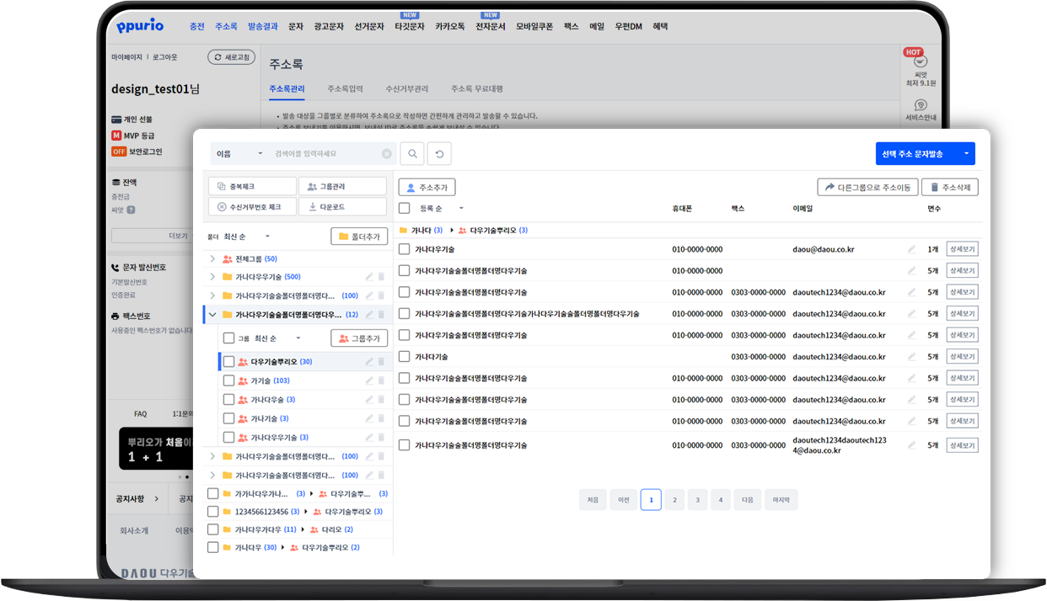
AI 이슈 | 뿌리오 챗봇
2. 뿌리오 챗봇
제시 된 기능은 예시이며, 다양한 기능을 자유롭게 개발
문자 발송 시, 기존 주소록 기반 발송
이미지 생성 후, 생성된 이미지 포함하여 발송
사용량 질의 등등

Slide 26
프로젝트 주제에 대해서

Slide 27



프로젝트 주제
생성형 AI 기능 추가
생성 / 제작
텍스트 생성형 AI
이미지 생성형 AI
AI 문자 자동생성 기능
- 문자 발송화면 내 “AI 문자 자동생성” 기능 제공 - 발송 목적, 내용, 중요키워드등 입력시 문장 자동 생성 ( 내 보관함 저장 및 편집 기능 제공 )
- 편의성 개선을 통한 고객 만족도 상승효과
AI 이미지 자동생성 기능
- 입력된 메시지를 기반의 포토문자 발송용 이미지 자동 생성
( 추가 텍스트 입력을 통해 세부 수정가능)
AI 이미지 생성결과
AI 이미지 변형 기능
- 입력된 메시지를 기반으로 기존 이미지를 변형

Slide 28
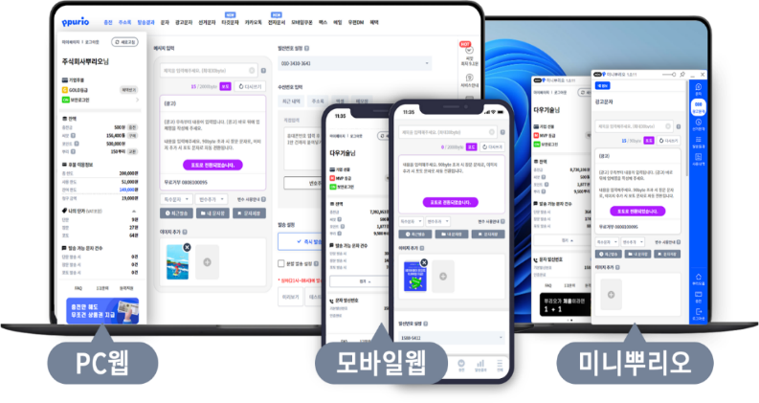









프로젝트 주제
예상 서비스 모델(기본)
통신사
대외 I/F
뿌리오
AI 문구/이미지 자동 생성
뿌리오
API
통신사
API
개발 영역
웹서비스
생성
문자전달
생성 AI
API 서버
문자/이미지
생성 요청
AI 플랫폼(LLM)
문구/이미지
추천 UI
문자 발송
Prompt
Engineering
생성
문자/이미지
발송 요청
뿌리오
API
서버

Slide 29
뿌리오 문자연동 API 소개

Slide 30
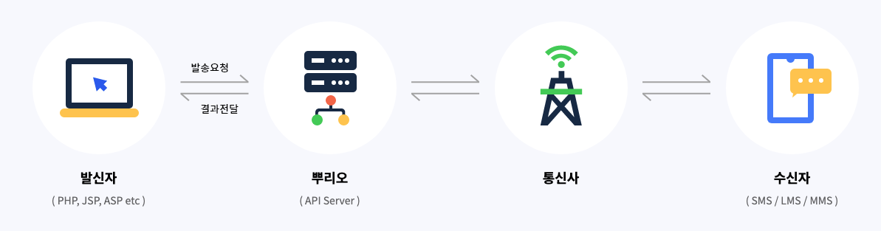
뿌리오 문자연동 API
웹에 접속하지 않고 원하는 시점에 API연동을 통해 문자를 자동으로 발송하는 서비스입니다
연동 방법
회원 가입 후 기업회원 전환 / 승인
- 각 조별 계정 신청 ( 조장 )
ㄴ 재학증명서 / 사업자 등록증(한성대학교)
문자연동 신청 : https://www.ppurio.com/send-api/info
신청 후 어드민 승인이 되면 연동개발API 문서 확인
- 개발 가이드
ㄴ https://www.ppurio.com/send-api/guide
- 샘플 코드 확인 가능
ㄴ https://www.ppurio.com/send-api/develop
- swagger를 통한 테스트 가능

Slide 31
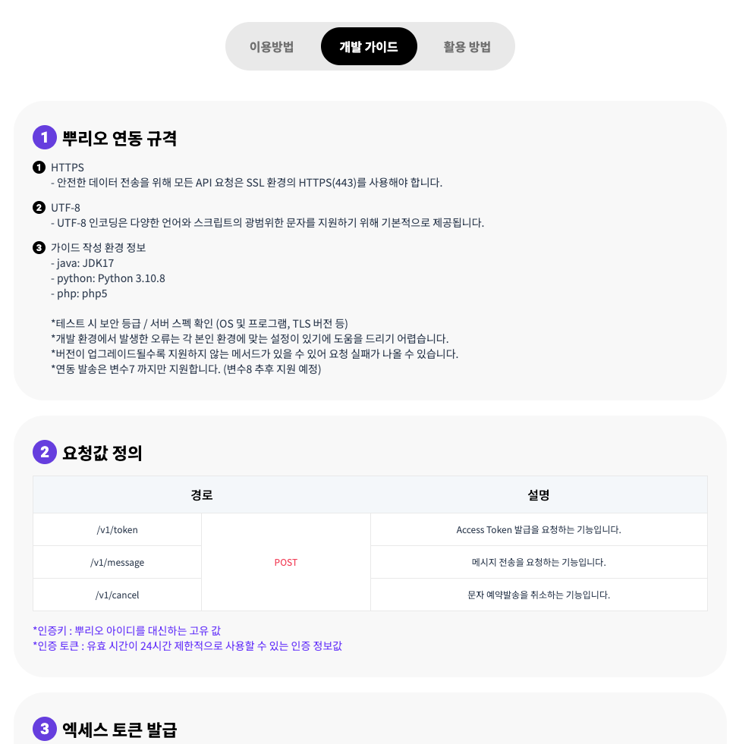
개발 가이드
개발 가이드 : https://www.ppurio.com/send-api/guide

Slide 32
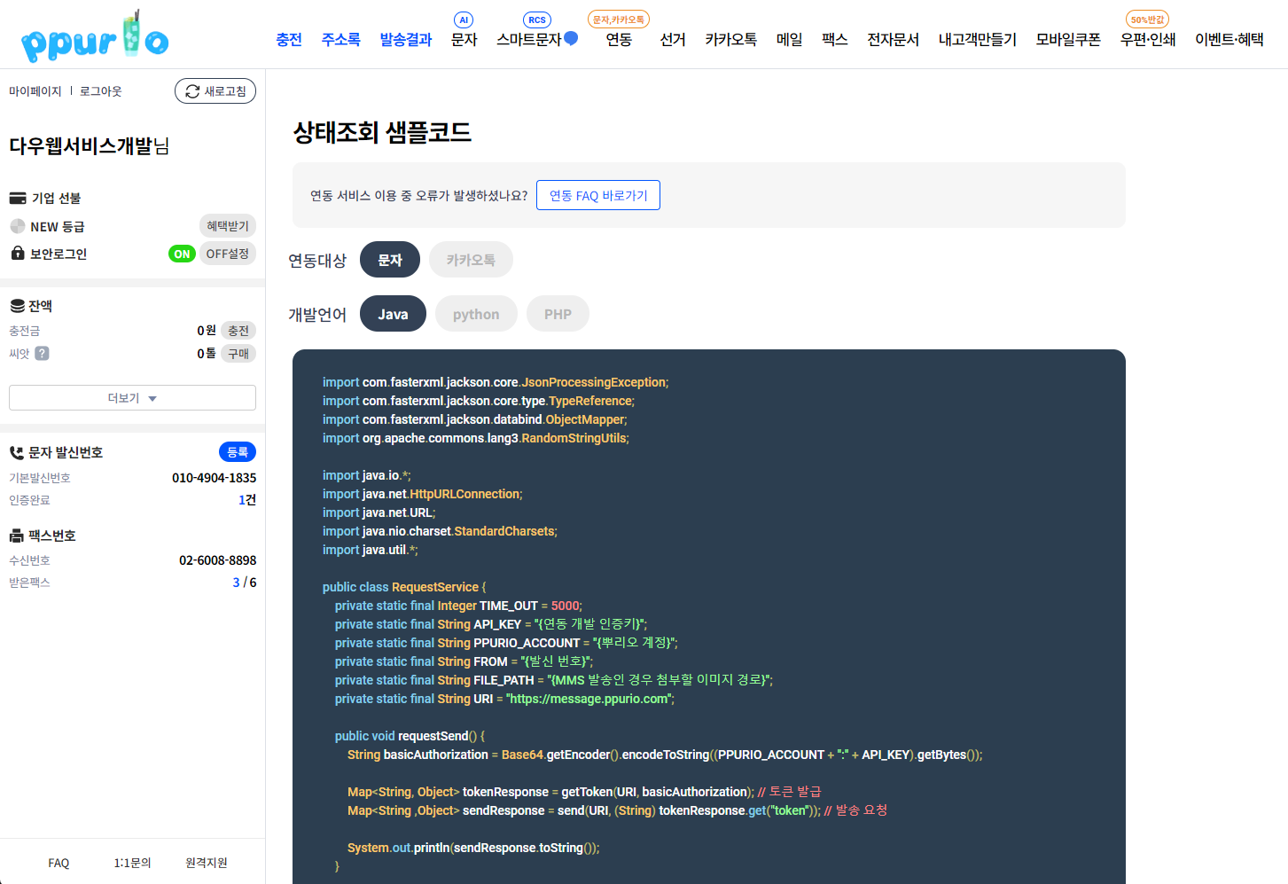
샘플코드
샘플 코드 확인: https://www.ppurio.com/send-api/develop

Slide 33
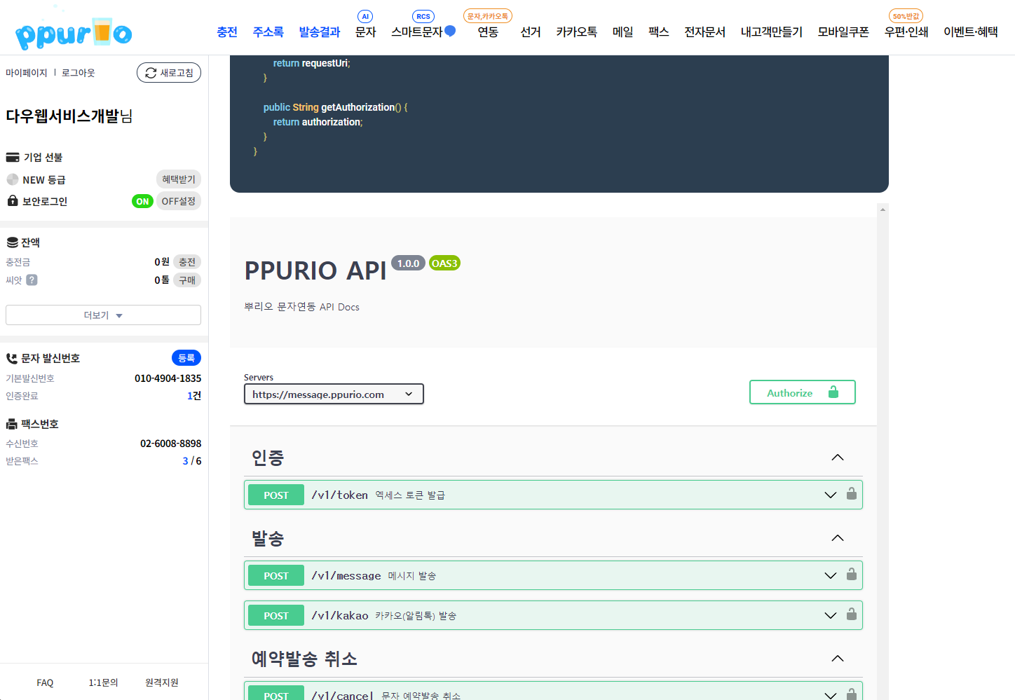
Swagger 테스트

Slide 34
실무 개발 계획 소개

Slide 35
감사합니다.

